Slide 1
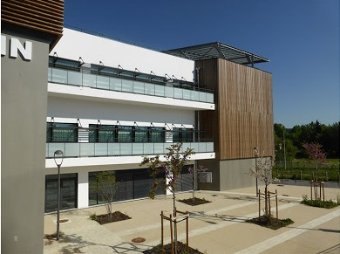
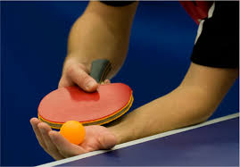
Présentation Section Sportive Tennis de TABLE
Collège Sophie GERMAIN
LUYNES
Année 2021/2022

Slide 2
SOMMAIRE
Section Sportive Scolaire Tennis de Table Collège Sophie GERMAIN , LUYNES
1. Présentation
2. La réussite scolaire, enjeu numéro 1
3. Un engagement de la 6ème à la 3ème
4. La sélection
5. Regroupement
6. Les partenaires

Slide 3
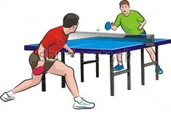
Anciennement appelé « sport étude », la section sportive tennis de table propose aux jeunes collégiens du secteur du collège Sophie Germain, un enseignement optionnel comprenant 3h de sport (Tennis de Table)
Perfectionnent du niveau de jeu
- 3h d’entrainement par semaine (2 séances d’1h30 avec la section).
- Associé aux entrainements club (1 ou 2 entrainements par semaine selon le niveau).
La réussite scolaire
Un suivi scolaire par le responsable de la section sera effectué.
Suivi régulier des résultats et de l’attitude pouvant donner lieu à des devoirs sur table en lieu et place des entrainements de la section en cas d’écart.
Une appréciation et une note seront présentes sur le bulletin trimestriel.
Formation d’un jeune citoyen responsable et autonome
Participation aux compétitions UNSS renforçant le sentiment de partage et d’appartenance à son établissement, à un groupe d’amis d’entrainement.
Ecole d’arbitrage, certification jeunes officielles UNSS (6ème et 5ème), arbitre club FFTT (4ème) et arbitre régional (3ème)
La section peut être ouverte aux élèves hors secteur sous réserve de satisfaire aux tests de sélection et de place dans les effectifs du collège.

Slide 4
Une attitude positive pour une meilleure réussite scolaire
La section sportive Tennis de Table se veut être un vivier exemplaire en matière de « conduite » et de « travail ».
Chaque élève doit s’investir pour progresser et faire les efforts nécessaires pour se donner les moyens de réussir.
Etre en section sportive Tennis de Table n’est pas une fin en soi. C’est débuter un long cheminement, exigeant, rigoureux et formateur, ayant pour but d’allier le sport et les études.

Slide 5
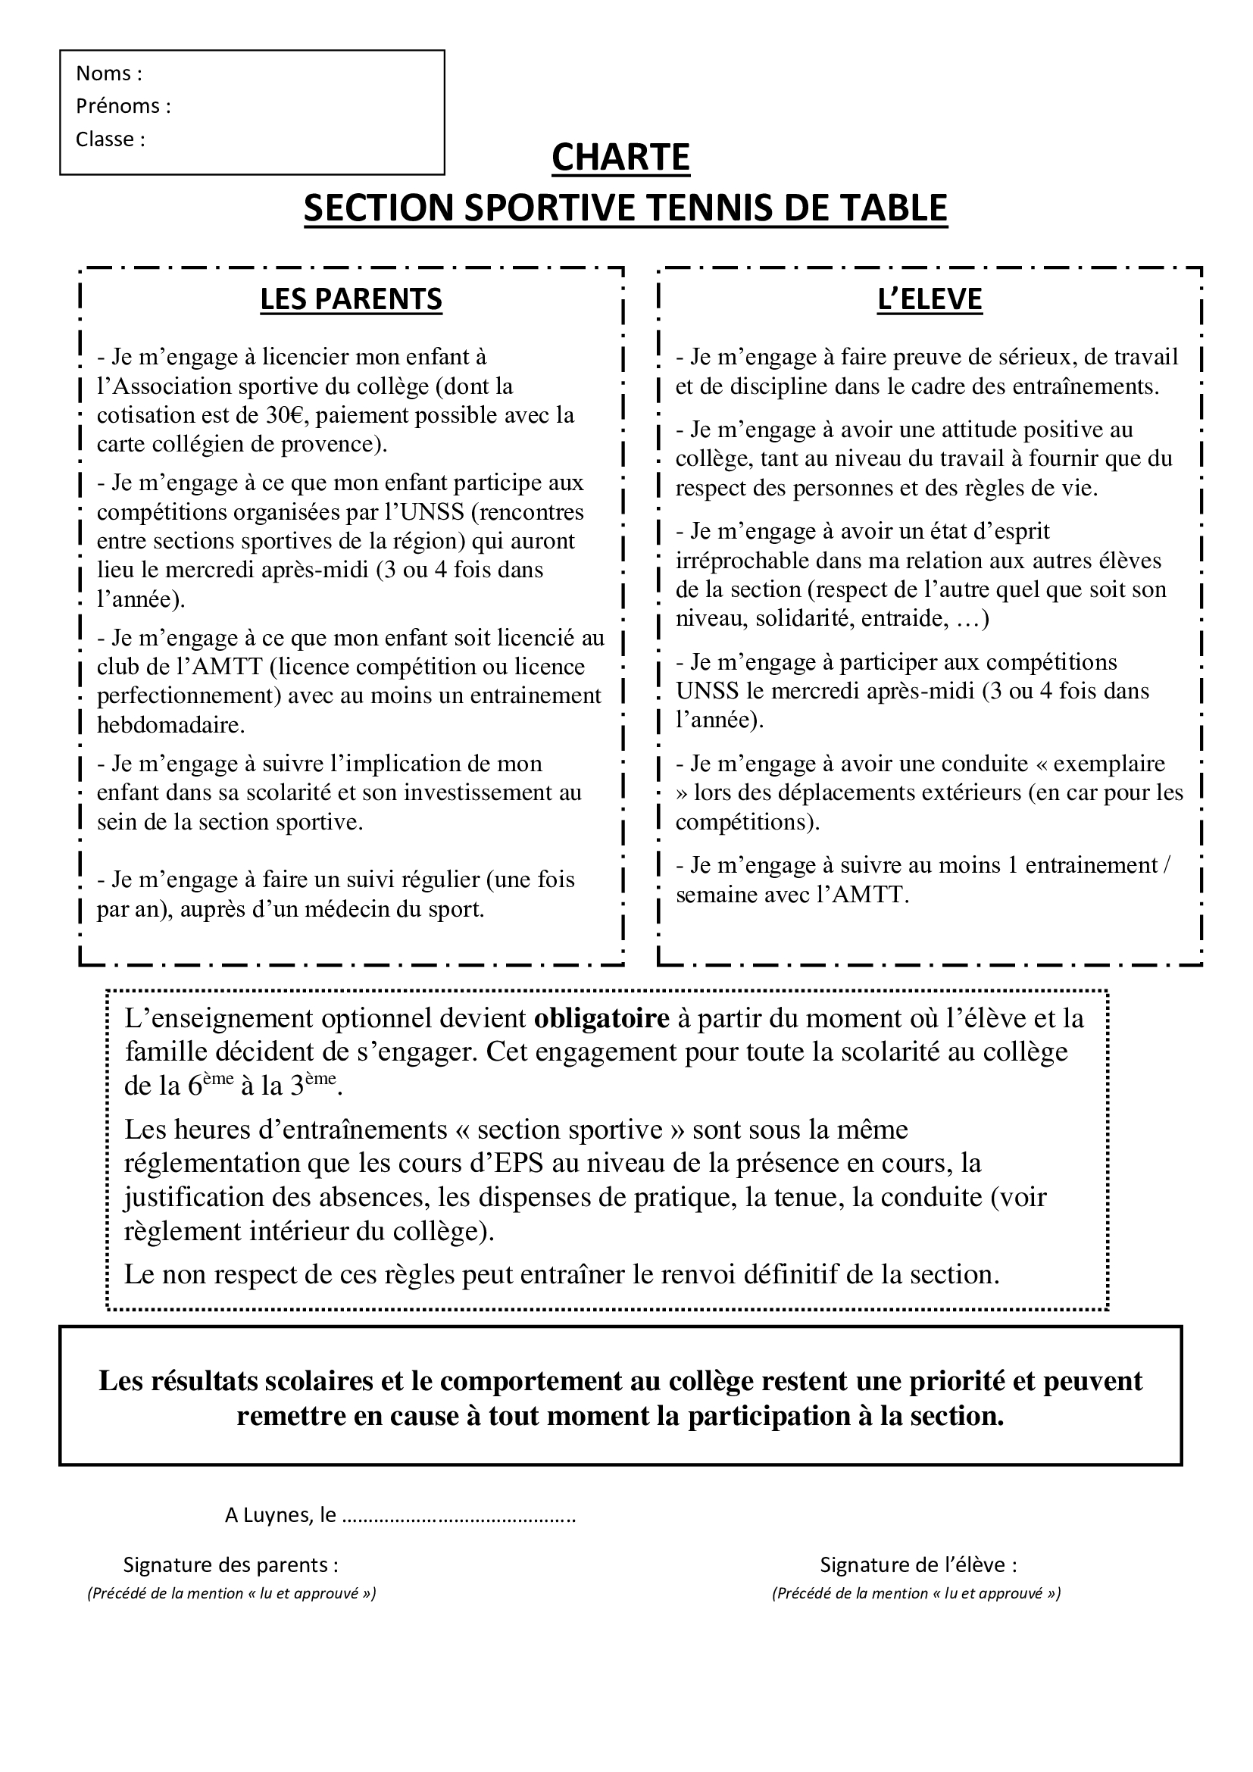
INTEGRER LA SECTION SPORTIVE
C’est
S’ENGAGER

Slide 6
La SELECTION
Entrée en 6ème
Une après midi de sélection : un mercredi après midi de Juin (14h/17h)
1. Un test physique (Test VMA sous forme de 15/15 afin d’évaluer la condition physique et sportive).
2. Une analyse du niveau technique des enfants en Tennis de Table (Coup droit / revers) et du potentiel de progression
3. Petite compétition de tennis de table pour mesurer le niveau tactique de chaque enfant dans l’opposition de match.
4. Entretien individuel de 5/10min par enfant afin de connaitre les motivations et les raisons ayant amenées l’enfant à souhaiter intégrer la section.
5. Etude du dossier scolaire. Les résultats scolaires ne sont pas un critère de sélection. Le sérieux, les efforts dans toutes les matières et une attitude positive et respectueuse au sein de l’école sont des critères qui seront pris en compte.

Slide 7
Le REGROUPEMENT
Les élèves d’un même niveau sont regroupés dans une même classe tout en veillant à respecter une constitution harmonieuse (mixité et profils).
Environ 6 élèves (garçons ou filles) par niveau de classe peuvent intégrer la section.
L’engagement en section sportive se fait sur toute la scolarité au collège (de la 6ème à la 3ème).
Un emploi du temps spécifique est élaboré afin d’intégrer les 3h de section sportive dans l’emploi du temps, la participation a d’autres options comme le Latin n’est pas compatible avec la section sportive.

Slide 8
Les partenariats
Avec la FFTT et CD13 TT
Le Tennis de Table est un sport de raquette qui compte près de 200.000 licenciés en France et plus de 90.000 compétiteurs réguliers.
Le Tennis de Table est un des sports les plus populaire dans le monde avec + de 260 millions de pratiquants dans le monde. (en loisirs ou en club).
Le Tennis de Table se pratique en simple (1vs1) ou en double (2vs2)
Avec AIX LES MILLES Tennis de Table
Aix les Milles TT compte environ 250 adhérents et est l’un des plus gros club de la région PACA. Pas moins de 130 jeunes appartiennent à son centre de formation.
Son équipe 1 évolue en Nationale 3, tout comme le meilleur jeune qui est en Nationale 2.

Slide 9
Vidéo Jeunes de l’AMTT

